Slide 1








Enota 5: Vključujoče in na kompetence usmerjeno učenje
Spodbujanje avtonomije udeležencev in digitalne kompetence v izobraževanju odraslih
Projekt št. 2024-1-AT01-KA220-ADU-000254167

Slide 2

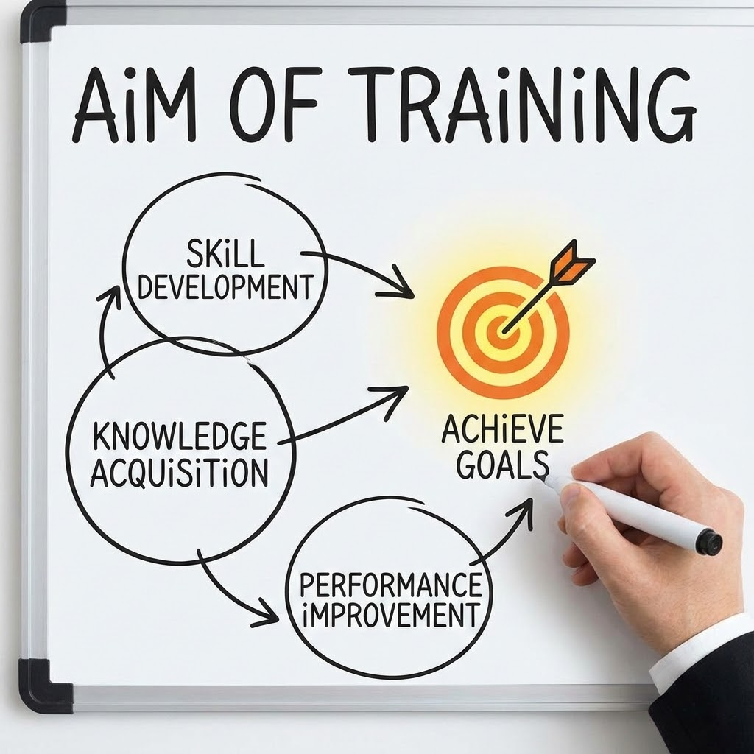
Cilj enote
Cilj te enote je spodbujati aktivno vlogo udeleženca, enakost in digitalno kompetenco prek vključujoče, na udeleženca osredotočene digitalne pedagogike, ki odraslim omogoča, da postanejo samozavestni, samostojni in prilagodljivi uporabniki tehnologije za osebni in poklicni razvoj.
„Financirano s strani Evropske unije. Izražena stališča in mnenja so zgolj stališča in mnenja avtorja(-ev) in ne odražajo nujno stališč in mnenj Evropske unije ali OeAD-GmbH. Niti Evropska unija niti organ, ki je dodelil sredstva, ne odgovarjata zanje.“

Slide 3
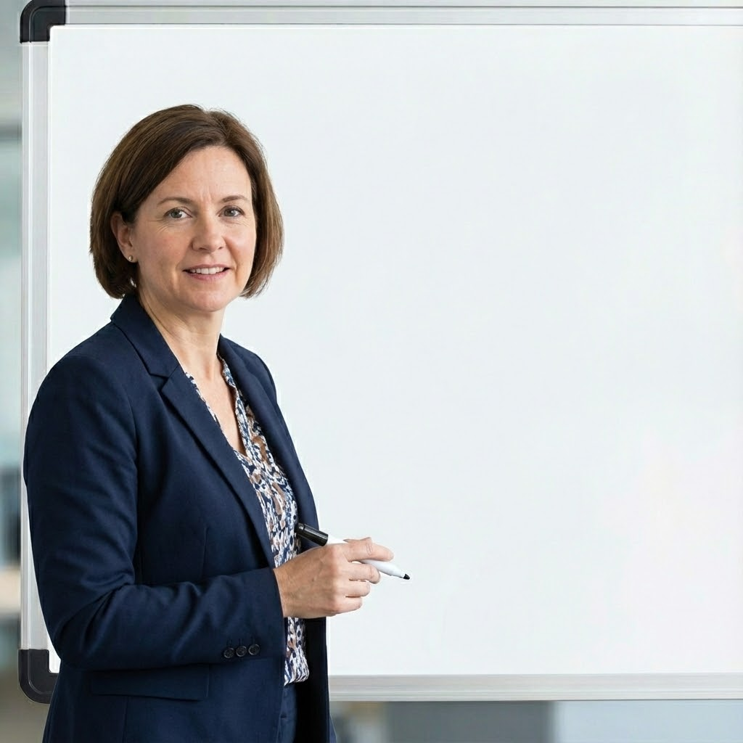
Učni izidi
Po zaključku te enote SDL boste razvili sposobnost za:
Spodbujati digitalno učenje, ki upošteva raznolikost udeležencev.
Opolnomočiti odrasle, da razvijejo in uporabijo digitalne veščine v realnem svetu.
Usmerjati udeležence pri razvoju osebnih načrtov digitalne transformacije.
Spodbujati kritično digitalno pismenost in avtonomijo udeležencev.
„Financirano s strani Evropske unije. Izražena stališča in mnenja so zgolj stališča in mnenja avtorja(-ev) in ne odražajo nujno stališč in mnenj Evropske unije ali OeAD-GmbH. Niti Evropska unija niti organ, ki je dodelil sredstva, ne odgovarjata zanje.“

Slide 4
Pregled enote
Kritična digitalna pismenost:
Ocenjevanje resnice, informacij in pristranskosti
Razumevanje algoritmov in vpliva
Zavest o varnosti identitete in podatkov
Čustvena odpornost in spletno dobro počutje
Digitalna vključenost in enakost:
Razumevanje vrzeli v digitalni samozavesti
Ovire: ekonomske, kulturne, jezikovne, generacijske
Dostopnost in univerzalna zasnova
Prepoznavanje strukturne prikrajšanosti
Tehnologija kot pravica, ne privilegij
Krepitev avtonomije in samoregulacije udeleženca:
Postavljanje ciljev in soustvarjanje učenja
Modeli učenja po lastnem ritmu in samostojnega učenja
Krepitev samozavesti z majhnimi uspehi
Vloga povratnih informacij in priznanja
Učenje, usmerjeno v kompetence:
Preseganje učnih orodij → poučevanje prenosljivih sposobnosti
Reševanje problemov iz vsakdanjega življenja
Projektno in kontekstualno učenje
Sposobnosti, ki podpirajo zaposljivost in vseživljenjsko učenje
Načrtovanje digitalne transformacije:
Načrt za spremembe
Osebni ali institucionalni formati
Samopregled → cilj → korak → rezultat
Sledenje mikro-potrdilom in dosežkom
„Financirano s strani Evropske unije. Izražena stališča in mnenja so zgolj stališča in mnenja avtorja(-ev) in ne odražajo nujno stališč in mnenj Evropske unije ali OeAD-GmbH. Niti Evropska unija niti organ, ki je dodelil sredstva, ne odgovarjata zanje.“

Slide 5

Primer iz prakse
Eleni — vrnitev na delo po 12 letih
37-letna priseljenka in mati
brez formalnih digitalnih kvalifikacij
strah pred napakami in sodbami
želi administrativno delo, vendar se izogiba digitalnim sistemom
„Na spletu se počutim neumno.“
„Financirano s strani Evropske unije. Izražena stališča in mnenja so zgolj stališča in mnenja avtorja(-ev) in ne odražajo nujno stališč in mnenj Evropske unije ali OeAD-GmbH. Niti Evropska unija niti organ, ki je dodelil sredstva, ne odgovarjata zanje.“

Slide 6
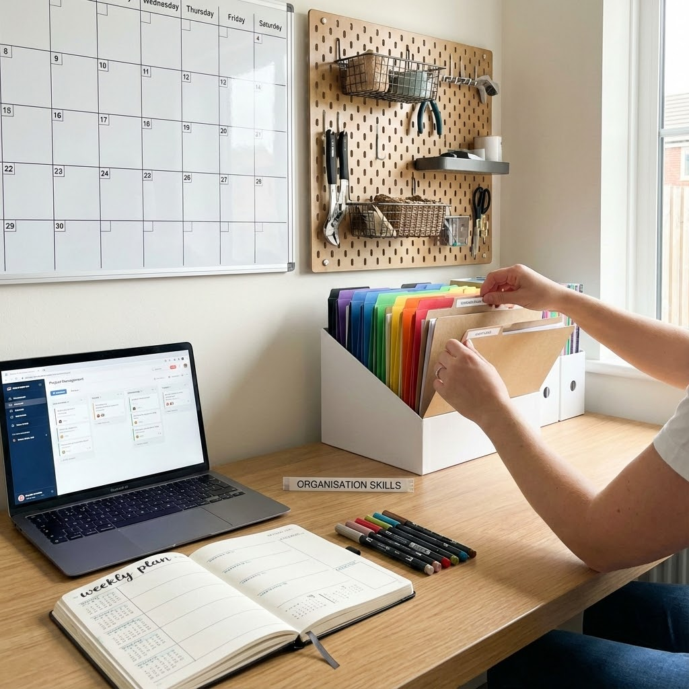
Primer iz prakse
Izzivi
Zaupanje proti sposobnosti
Jezikovna in vmesniška ovira
Omejeno število naprav doma
Neznanje o brezplačnem usposabljanju
Priložnosti
Dobre organizacijske sposobnosti
Motiviranost za zaposlitev
Lokalne podporne mreže
Mikro učenje in mešano izvajanje
„Financirano s strani Evropske unije. Izražena stališča in mnenja so zgolj stališča in mnenja avtorja(-ev) in ne odražajo nujno stališč in mnenj Evropske unije ali OeAD-GmbH. Niti Evropska unija niti organ, ki je dodelil sredstva, ne odgovarjata zanje.“

Slide 7

Primer iz prakse
Vprašanja za razmislek:
Kako bi za Eleni izgledalo opolnomočenje?
Katerim digitalnim veščinam bi bilo treba dati prednost?
Kakšno vlogo naj bi imel izobraževalec? Trener? Mentor? Sodelavec pri učenju?
Kakšne predsodka bi lahko imeli do nje?
Kakšen uspeh bi lahko dosegli v prvem tednu?
„Financirano s strani Evropske unije. Izražena stališča in mnenja so zgolj stališča in mnenja avtorja(-ev) in ne odražajo nujno stališč in mnenj Evropske unije ali OeAD-GmbH. Niti Evropska unija niti organ, ki je dodelil sredstva, ne odgovarjata zanje.“

Slide 8

Naloga 1
Samoocenjevanje digitalne kompetence
Namen: Ugotovite stopnjo pripravljenosti, potrebe in raven samozavesti.
Naloga:
→ Izpolnite kontrolni seznam za samooceno
→ Izpostavite ENO prednost in ENO prednostno nalogo
Rezultat:
Razviti samozavest in odgovornost za usmeritev učenja.
„Financirano s strani Evropske unije. Izražena stališča in mnenja so zgolj stališča in mnenja avtorja(-ev) in ne odražajo nujno stališč in mnenj Evropske unije ali OeAD-GmbH. Niti Evropska unija niti organ, ki je dodelil sredstva, ne odgovarjata zanje.“

Slide 9
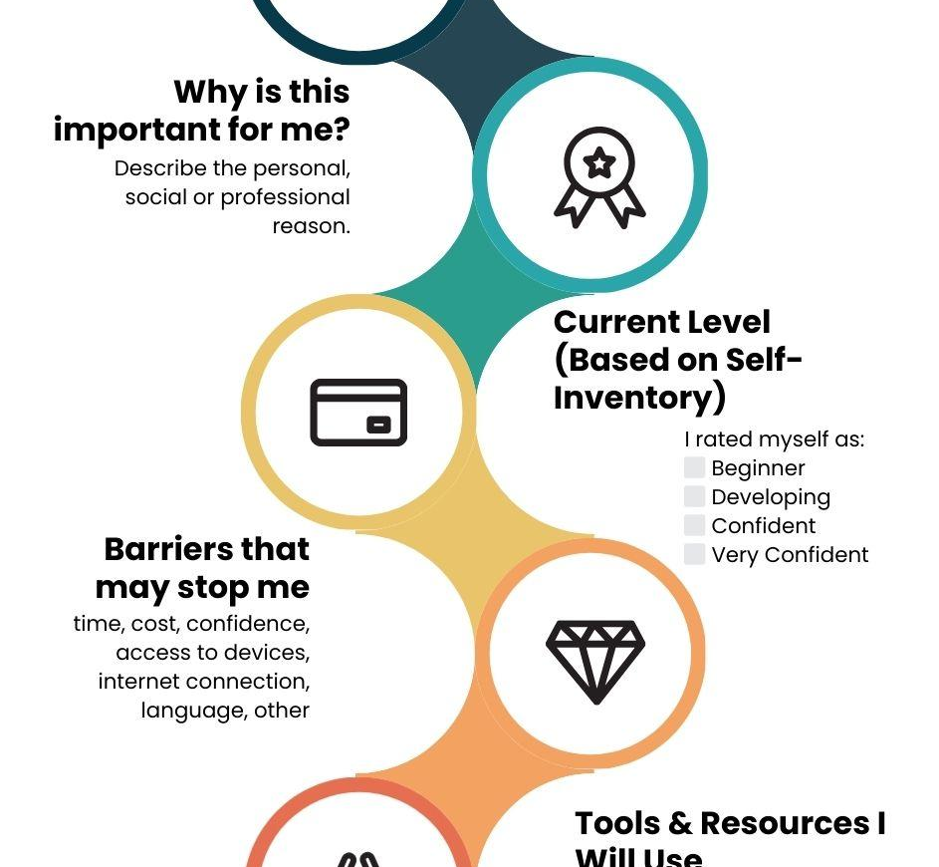
Dejavnost
Osebni načrt digitalne transformacije
Osebni načrt digitalne transformacije
Naloga:
→ Izpolnite cilje, ovire, vire in ukrepe
Rezultat:
Osebni načrt za digitalno rast, povezan z dejanskimi življenjskimi cilji.
  Dejavnost naj bi trajala približno 30 minut.
„Financirano s strani Evropske unije. Izražena stališča in mnenja so zgolj stališča in mnenja avtorja(-ev) in ne odražajo nujno stališč in mnenj Evropske unije ali OeAD-GmbH. Niti Evropska unija niti organ, ki je dodelil sredstva, ne odgovarjata zanje.“
Notes:
NASVETI ZA VZGOJITELJE
Spodbujajte, ne rešujte
Povratne informacije usmerite v napredek, ne v popolnost
Razdelite naloge na vidne majhne zmage
Začnite z govorjenjem in samozavestjo, preden se lotite orodij
Namesto predpostavk postavljajte vprašanja

Slide 10
Nasveti za izobraževalce
Spodbujajte, ne rešujte.
Povratne informacije usmerite v napredek, ne v popolnost.
Razdelite naloge na vidne majhne zmage.
Začnite z govorjenjem in samozavestjo, preden se lotite orodij.
Nadomestite predpostavke z vprašanji.
„Financirano s strani Evropske unije. Izražena stališča in mnenja so zgolj stališča in mnenja avtorja(-ev) in ne odražajo nujno stališč in mnenj Evropske unije ali OeAD-GmbH. Niti Evropska unija niti organ, ki je dodelil sredstva, ne odgovarjata zanje.“

Slide 11
Dodatni viri
Evropska komisija
2022
UNESCO
2021
OECD
2021
Redecker & Punie
2017
Evropski okvir digitalnih kompetenc za državljane (DigComp 2.2)
Skupaj si zamislimo našo prihodnost: nova družbena pogodba za izobraževanje
Bralci 21. stoletja: Razvijanje bralnih in pisnih spretnosti v digitalnem svetu
Evropski okvir za digitalno kompetenco izobraževalcev (DigCompEdu)
„Financirano s strani Evropske unije. Izražena stališča in mnenja so zgolj stališča in mnenja avtorja(-ev) in ne odražajo nujno stališč in mnenj Evropske unije ali OeAD-GmbH. Niti Evropska unija niti organ, ki je dodelil sredstva, ne odgovarjata zanje.“

Slide 12

Ocena
Vprašanje z več možnimi odgovori:
V1. Kakšen je glavni cilj digitalne vključenosti v izobraževanju odraslih?
A) Zagotoviti, da ima vsak udeleženec najnovejšo napravo
B) Nadomestiti osebno učenje z učenjem prek spleta
C) Zagotoviti enakopraven dostop, sodelovanje in smiselno uporabo za vse udeležence
D) Omejiti tehnologijo le na napredne udeležence
Pravilen odgovor: C
Razlog: Digitalna vključenost se osredotoča na omogočanje vsem učencem, da imajo dostop ter smiselno in samozavestno sodelujejo, ne glede na ozadje ali sposobnosti.
*Prosimo, označite pravilni odgovor z zeleno barvo
** Navedite razlog za pravilni odgovor
„Financirano s strani Evropske unije. Izražena stališča in mnenja so zgolj stališča in mnenja avtorja(-ev) in ne odražajo nujno stališč in mnenj Evropske unije ali OeAD-GmbH. Niti Evropska unija niti organ, ki je dodelil sredstva, ne odgovarjata zanje.“

Slide 13
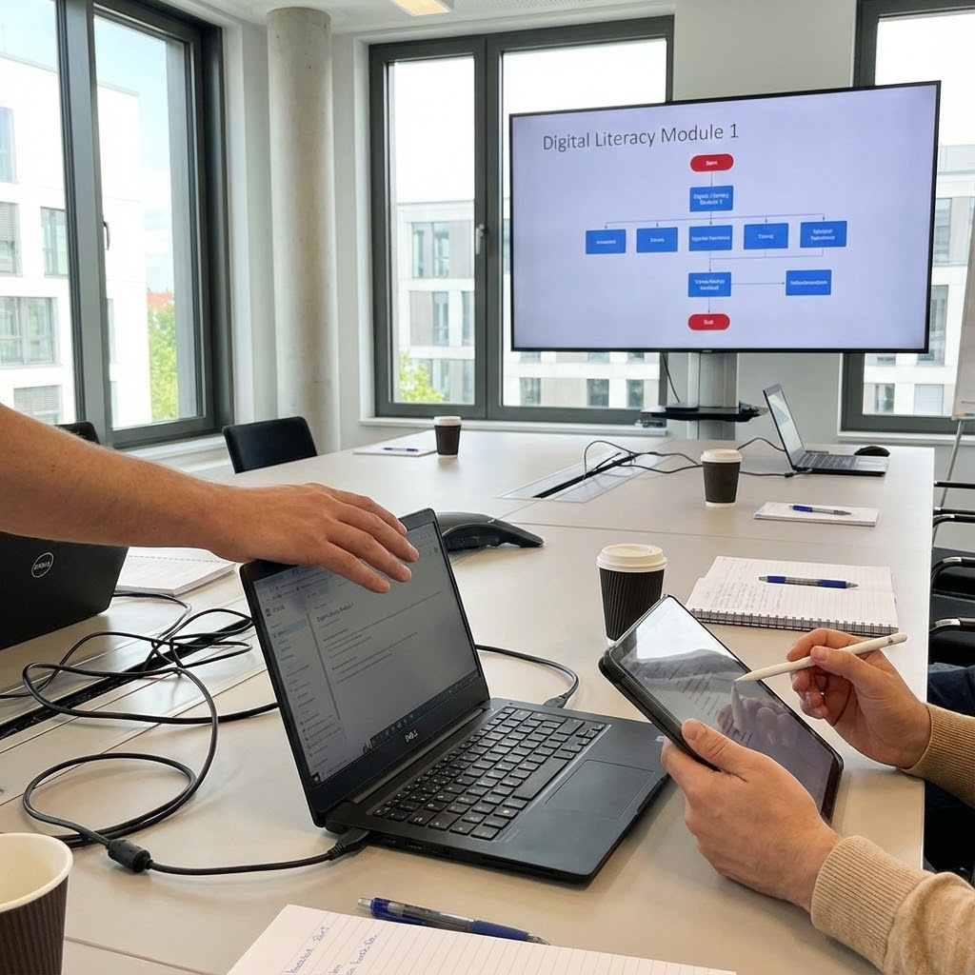
Ocena
Vprašanje z več možnimi odgovori:
V2. Pri učenju, usmerjenem v kompetence, je prednost dana:
A) Zapomnitev funkcij orodij in menijev
B) Razvijanje prenosljivih veščin, ki jih je mogoče uporabiti v resničnih situacijah
C) Izvajanje nalog točno tako, kot jih predstavi izobraževalec
D) Uporabo čim več orodij
Pravilen odgovor: B
Razlog: Kompetenčno usmerjeno učenje poudarja uporabo v praksi in razvoj sposobnosti, ne pa zapomnitev orodij.
„Financirano s strani Evropske unije. Izražena stališča in mnenja so zgolj stališča in mnenja avtorja(-ev) in ne odražajo nujno stališč in mnenj Evropske unije ali OeAD-GmbH. Niti Evropska unija niti organ, ki je dodelil sredstva, ne odgovarjata zanje.“

Slide 14
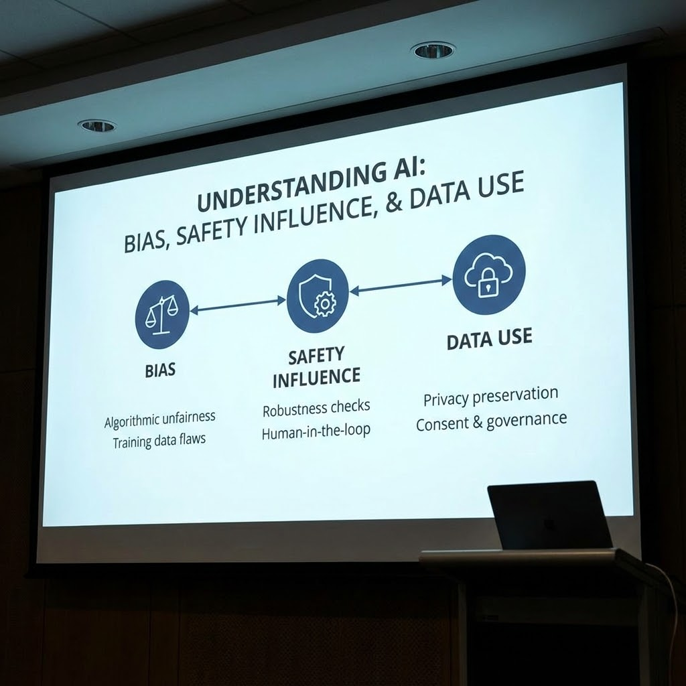
Ocena
Vprašanje z več možnimi odgovori:
V3. Kritična digitalna pismenost vključuje:
A) Enako zaupanje v vse spletne informacije
B) Predpostavko, da so algoritmi nevtralni
C) Razumevanje pristranskosti, varnosti, vpliva in uporabe podatkov
D) Popolno izogibanje družbenim omrežjem
Pravilen odgovor: C
Razlog: Kritična digitalna pismenost presega tehnične veščine in vključuje zavest o zanesljivosti informacij, zasebnosti podatkov, vplivu in digitalnem blagostanju.
„Financirano s strani Evropske unije. Izražena stališča in mnenja so zgolj stališča in mnenja avtorja(-ev) in ne odražajo nujno stališč in mnenj Evropske unije ali OeAD-GmbH. Niti Evropska unija niti organ, ki je dodelil sredstva, ne odgovarjata zanje.“

Slide 15
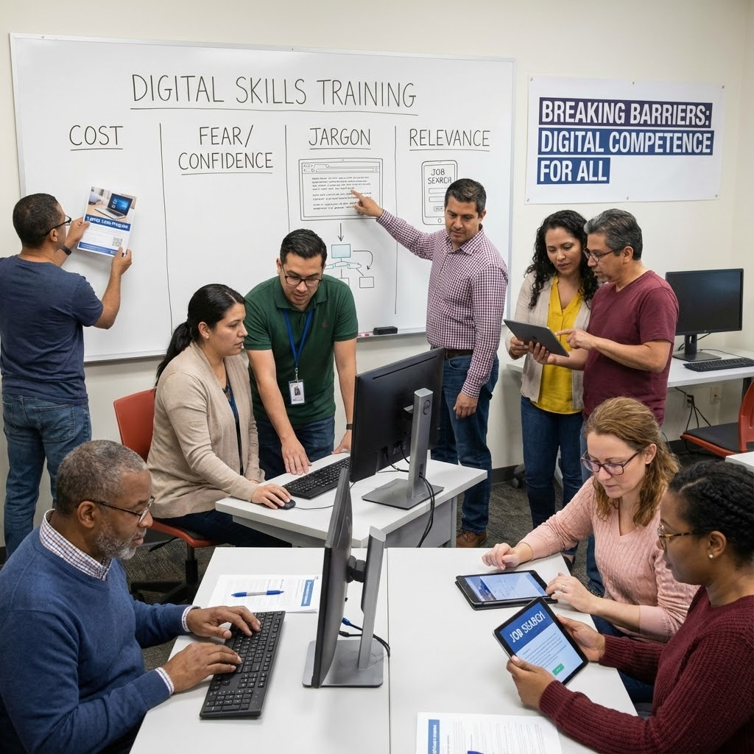
Ocena
Vprašanje z več možnimi odgovori:
V4. Katera od naslednjih možnosti je pogosta ovira za digitalno kompetenco odraslih izobraževancev?
A) Radovednost
B) Dostop do več naprav
C) Pomanjkanje samozavesti ali strah pred napakami
D) Preveč podpore
Pravilen odgovor: C
Razlog: Psihološke ovire, kot so strah, zadreganost ali pomanjkanje samozavesti, so med največjimi izzivi, s katerimi se soočajo odrasli.
„Financirano s strani Evropske unije. Izražena stališča in mnenja so zgolj stališča in mnenja avtorja(-ev) in ne odražajo nujno stališč in mnenj Evropske unije ali OeAD-GmbH. Niti Evropska unija niti organ, ki je dodelil sredstva, ne odgovarjata zanje.“

Slide 16
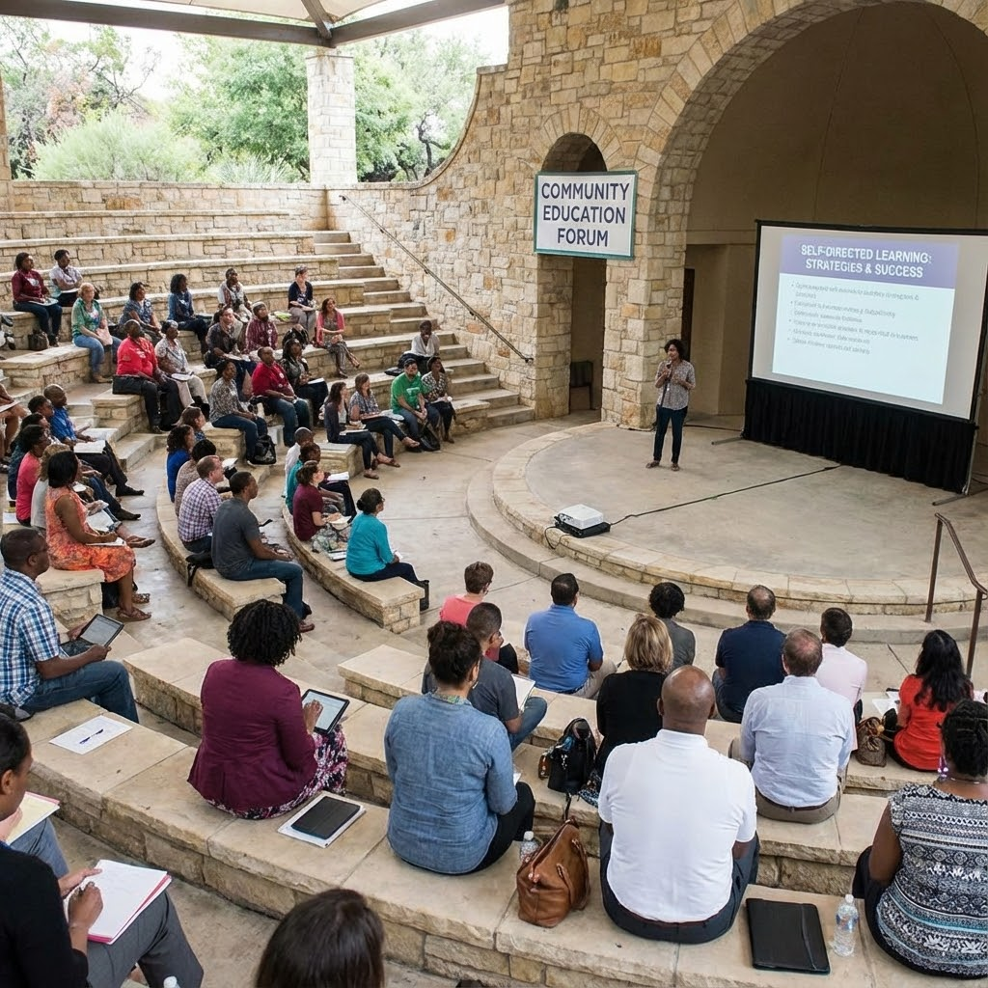
Ocena
Vprašanje z več možnimi odgovori:
V5. Osebni načrti za digitalno preoblikovanje spodbujajo udeležence tako, da:
A) jim natančno povedo, katera orodja morajo uporabljati
B) napredek pogojujejo z izobraževalcem
C) spodbujajo odgovornost, zastavljanje ciljev in samostojno učenje
D) Odpravljajo potrebo po povratnih informacijah ali podpori
Pravilen odgovor: C
Razlog: Akcijski načrti pomagajo izobraževancem prevzeti odgovornost, postaviti cilje in spremljati napredek, s čimer se okrepi njihova samostojnost in samozavest.
„Financirano s strani Evropske unije. Izražena stališča in mnenja so zgolj stališča in mnenja avtorja(-ev) in ne odražajo nujno stališč in mnenj Evropske unije ali OeAD-GmbH. Niti Evropska unija niti organ, ki je dodelil sredstva, ne odgovarjata zanje.“

Slide 17
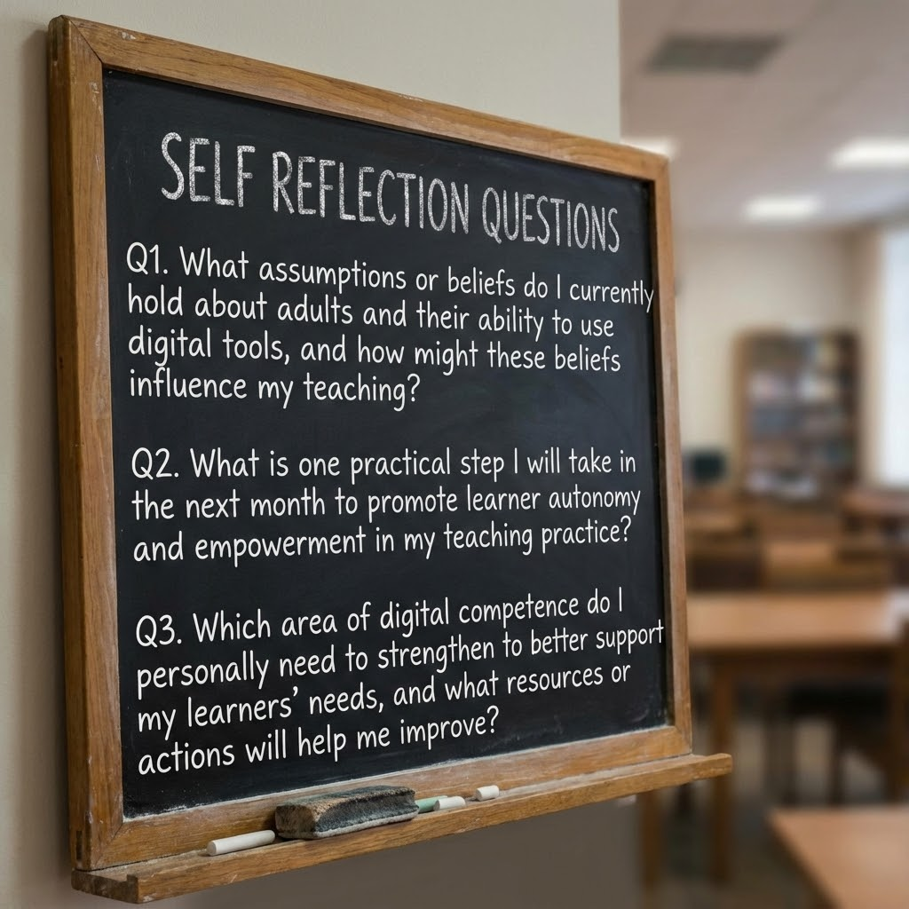
Vprašanja za samorefleksijo
V1. Kakšna so moja trenutna prepričanja o odraslih in njihovi sposobnosti uporabe digitalnih orodij ter kako ta prepričanja vplivajo na moje poučevanje?
V2. Kateri praktični ukrep bom v naslednjem mesecu sprejel, da bi v svoji pedagoški praksi spodbujal avtonomijo in krepitev vloge izobraževancev?
V3. Katero področje digitalne kompetence moram osebno okrepiti, da bom lahko bolje podprl potrebe svojih udeležencev, in katera sredstva ali ukrepi mi bodo pomagali pri izboljšanju?
„Financirano s strani Evropske unije. Izražena stališča in mnenja so zgolj stališča in mnenja avtorja(-ev) in ne odražajo nujno stališč in mnenj Evropske unije ali OeAD-GmbH. Niti Evropska unija niti organ, ki je dodelil sredstva, ne odgovarjata zanje.“

Slide 18
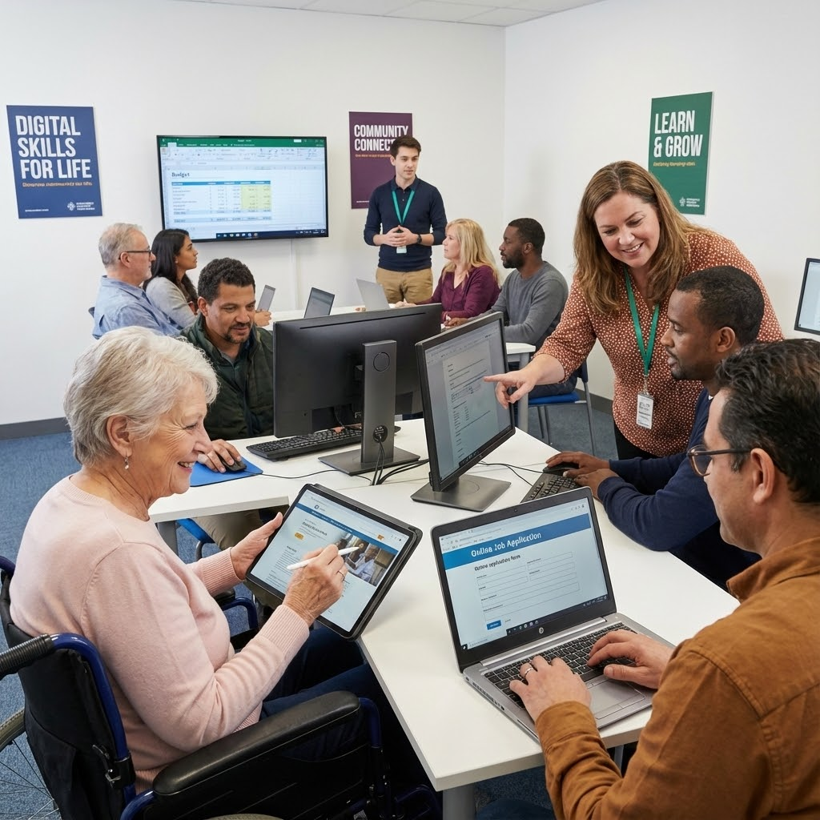
Zaključek
V tej enoti smo raziskali, kako vključujoči in na kompetence usmerjeni pristopi omogočajo odraslim udeležencem, da se samozavestno vključijo v vse bolj digitalno družbo. Z upoštevanjem raznolikosti potreb in izkušenj učencev lahko izobraževalci ustvarijo učna okolja, ki spodbujajo enakost, spoštovanje in dostopnost za vse.
Preučili smo, kako digitalna kompetenca presega uporabo orodij in vključuje kritično mišljenje, varno in odgovorno sodelovanje ter sposobnost smiselne uporabe digitalnih veščin v poklicnih, izobraževalnih in osebnih kontekstih. S pomočjo opolnomočenja, postavljanja ciljev in osebnih načrtov preobrazbe odrasli učenci pridobijo agencijo, odpornost in lastništvo nad svojo učno potjo.
„Financirano s strani Evropske unije. Izražena stališča in mnenja so zgolj stališča in mnenja avtorja(-ev) in ne odražajo nujno stališč in mnenj Evropske unije ali OeAD-GmbH. Niti Evropska unija niti organ, ki je dodelil sredstva, ne odgovarjata zanje.“

Slide 19
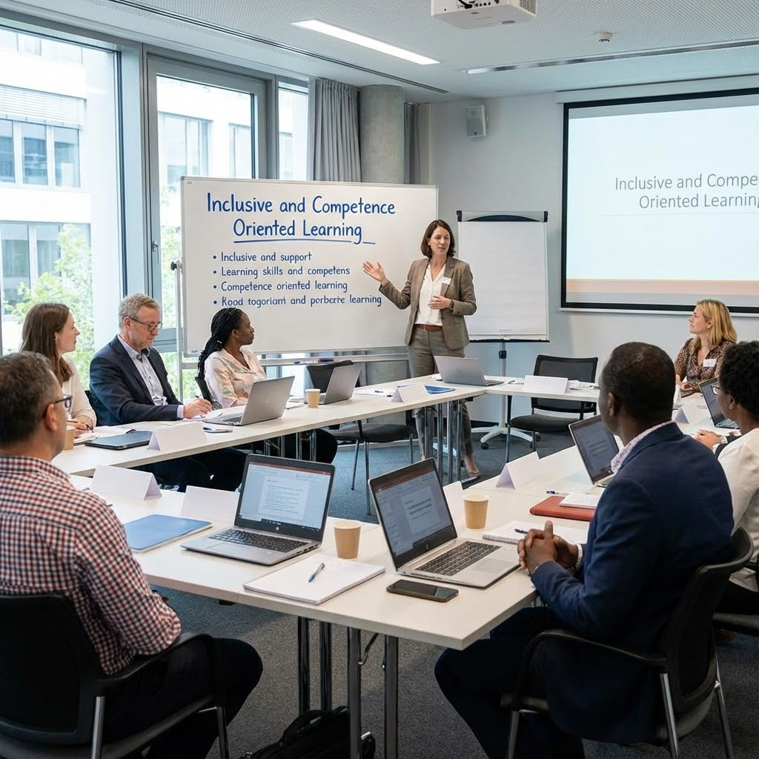
Zaključek
Naša vloga kot izobraževalcev ni zgolj prenašanje znanja, temveč odstranjevanje ovir, spodbujanje rasti in spodbujanje udeležencev k premišljeni in samostojni uporabi tehnologije. S spodbujanjem kompetenc, samozavesti in samostojnosti prispevamo k kulturi vseživljenjskega učenja, v kateri so odrasli opremljeni za spopadanje s spremembami in polno sodelovanje v digitalnem svetu.
„Financirano s strani Evropske unije. Izražena stališča in mnenja so zgolj stališča in mnenja avtorja(-ev) in ne odražajo nujno stališč in mnenj Evropske unije ali OeAD-GmbH. Niti Evropska unija niti organ, ki je dodelil sredstva, ne odgovarjata zanje.“

Slide 20

Viri
Evropska komisija. (2022). Evropski okvir digitalnih kompetenc za državljane (DigComp 2.2): Z novimi primeri znanja, spretnosti in odnosov. Urad za publikacije Evropske unije.
Redecker, C., & Punie, Y. (2017). Evropski okvir za digitalno kompetenco izobraževalcev (DigCompEdu). Urad za publikacije Evropske unije.
UNESCO. (2021). Skupaj si zamislimo našo prihodnost: nova družbena pogodba za izobraževanje. UNESCO.
UNESCO. (2018). Globalni referenčni okvir za veščine digitalne pismenosti za kazalnik 4.4.2. UNESCO.
OECD. (2021). Bralci 21. stoletja: Razvijanje pismenosti v digitalnem svetu. Založba OECD.
Belshaw, D. (2014). Bistveni elementi digitalne pismenosti. Samozaložba.
Freire, P. (1970). Pedagogika zatiranih. Continuum. (Osnovno za agencijo učenca).
JISC. (2019). Raziskava o vpogledih v digitalne izkušnje: raziskovanje digitalnih izkušenj učencev. JISC.
Mezirow, J. (1991). Transformativne dimenzije učenja odraslih. Jossey-Bass.
Brookfield, S. (2015). Spretni učitelj: O tehniki, zaupanju in odzivnosti v učilnici (3. izd.). Jossey-Bass.
„Financirano s strani Evropske unije. Izražena stališča in mnenja so zgolj stališča in mnenja avtorja(-ev) in ne odražajo nujno stališč in mnenj Evropske unije ali OeAD-GmbH. Niti Evropska unija niti organ, ki je dodelil sredstva, ne odgovarjata zanje.“

Slide 21

Čestitamo za uspešno zaključitev enote »Vključujoče in na kompetence usmerjeno učenje«!
„Financirano s strani Evropske unije. Izražena stališča in mnenja so zgolj stališča in mnenja avtorja(-ev) in ne odražajo nujno stališč in mnenj Evropske unije ali OeAD-GmbH. Niti Evropska unija niti organ, ki je dodelil sredstva, ne odgovarjata zanje.“

Slide 22






Partnerji projekta:
Projekt št. 2024-1-AT01-KA220-ADU-000254167
„Financirano s strani Evropske unije. Izražena stališča in mnenja so izključno stališča in mnenja avtorja(-ev) in ne odražajo nujno stališč in mnenj Evropske unije ali OeAD-GmbH. Niti Evropska unija niti organ, ki je dodelil sredstva, ne odgovarjata zanje.“

